Slide 1
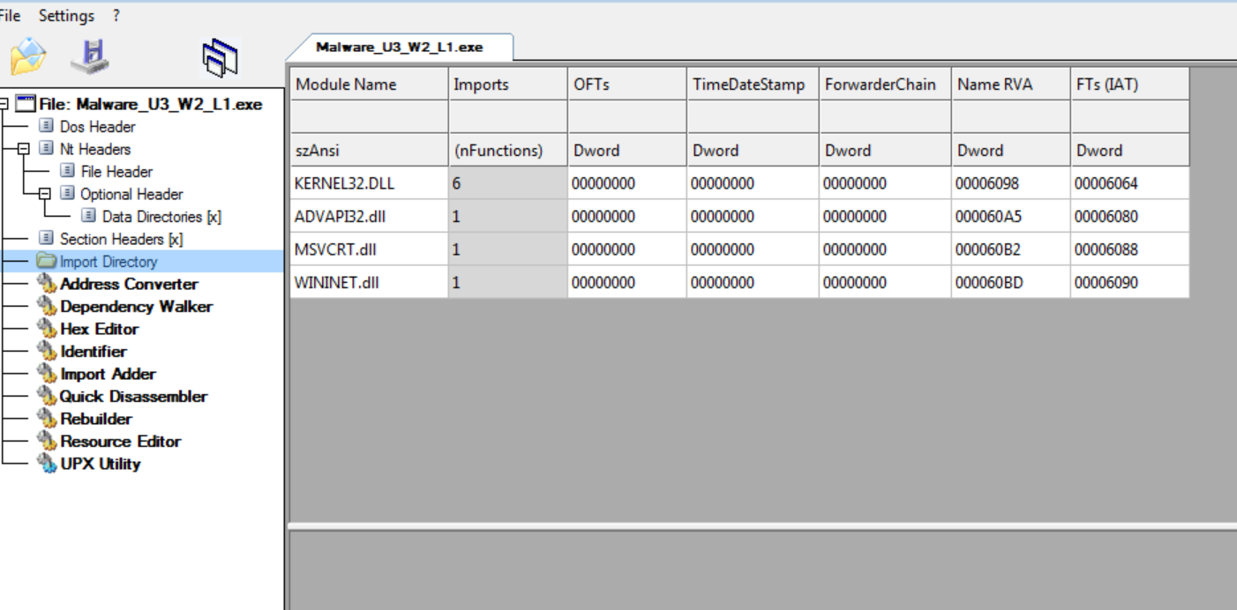
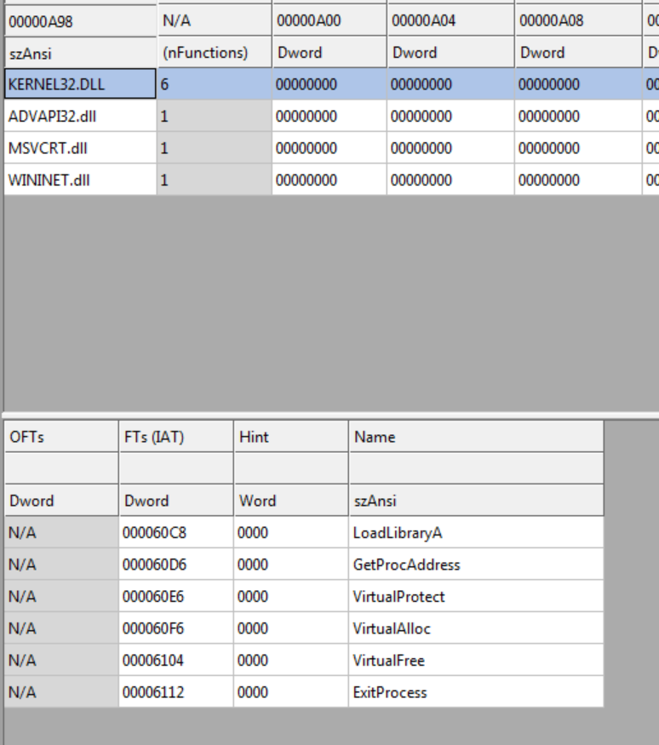
Nello screenshot è mostrato il metodo di analisi statica basica, tramite l’utilizzo di CFF Explorer possiamo recuperare un buon numero di informazioni su un determinato file senza eseguirlo ma andando a controllare, tra le altre cose, librerie e funzioni importate dal programma. Le librerie sono quelle evidenziate, ognuna contiene funzioni differenti per il funzionamento del file e permette di capirne il comportamento. In particolare:
KERNEL32.DLL: contiene le funzioni necessarie per interagire con il sistema operativo, con queste il malware può gestire la memoria o manipolare dei file
ADVAPI32.dll: permette di interagire con servizi(processi) e registri dell’OS
MSVCRT.dll: contiene funzioni di controllo input/output(printf,scanf), allocazione di memoria(malloc,puntatori), manipolazione di stringhe e di file
WININET.dll: contiene funzioni per implementare alcuni protocolli di rete(FTP,HTTP,NTP)
Cliccando su una librerie si possono visualizzare le funzioni richiamate dal programma, in questo caso:
LoadLibraryA: carica una libreria dinamica(la libreria viene linkata all’inizio del processo in caso servisse richiamare una funzione) per il processo corrente
GetProcAddress: utilizzata per chiedere l’indirizzo di una funzione esportata dalla libreria dinamica già caricata
VirtualProtect: permette di modificare i permessi di memoria di una o più pagine di memoria del processo in corso
VirtualAlloc: utilizzata per allocare una quantità di memoria specifica nel processo corrente
VirtualFree: per liberare la memoria occupata da VirtualAlloc
ExitProcess: termina il processo corrente

Slide 2
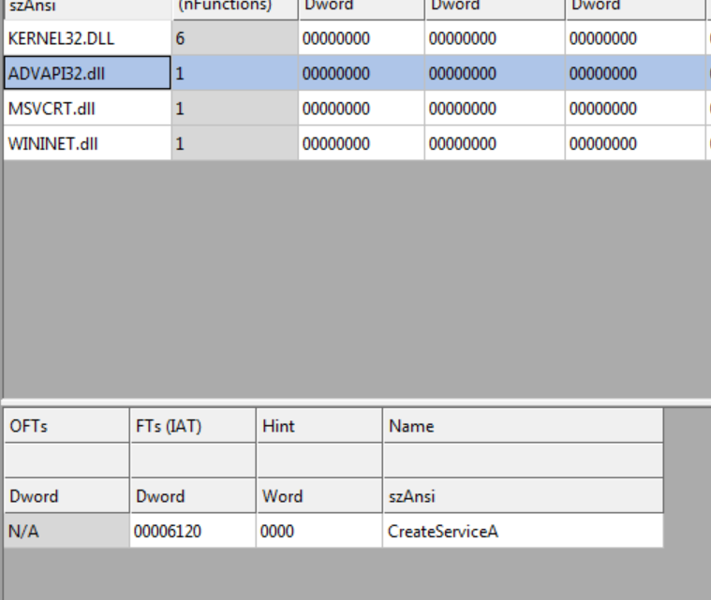
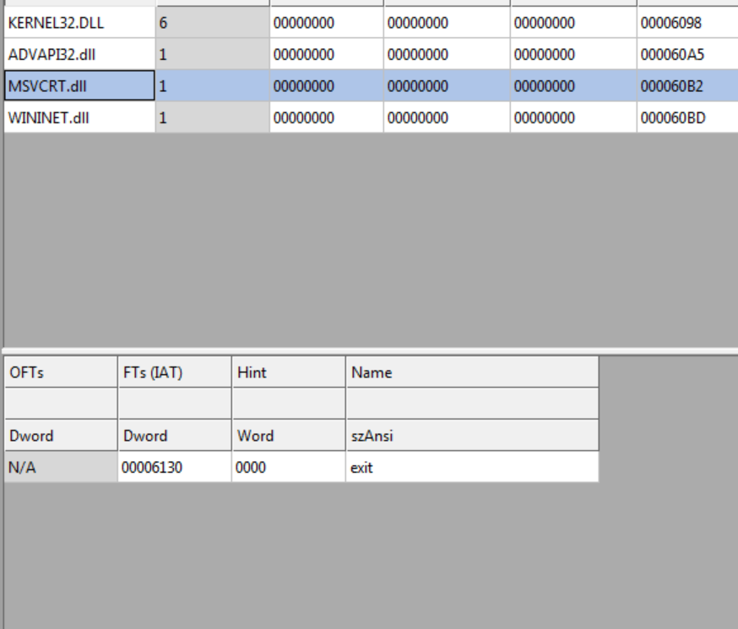
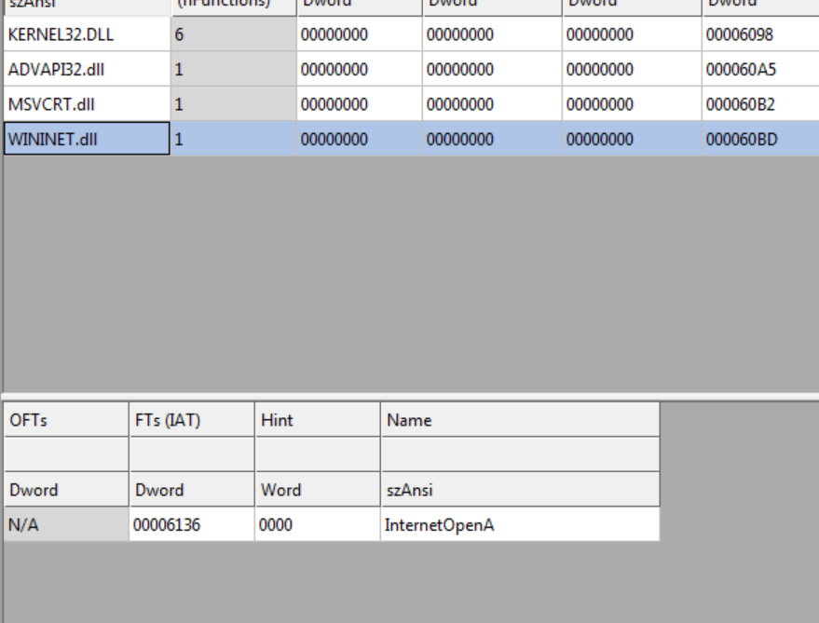
Utilizzato per installare un nuovo servizio di sistema(daemon). Per utilizzare questa funzione è necessario avere privilegi di amministratore
Utilizzato per terminare il processo in maniera ordinata, ovvero chiudendo tutte le risorse e liberando la memoria utilizzata
Utilizzata per aprire sessione di accesso ad internet

Slide 3
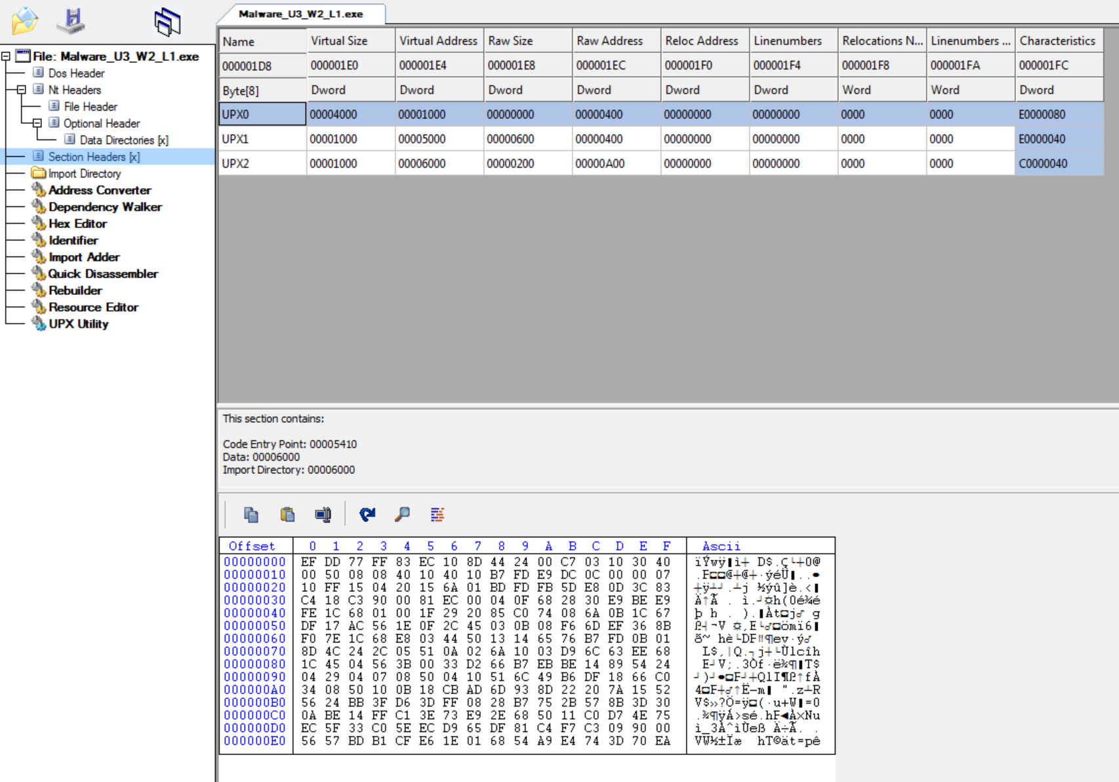
CFF permette di visualizzare anche le sezioni del file ovvero le parti che lo compongono, ognuna di esse ha uno scopo preciso. UPX è un software per la compressione di file eseguibili, quando un file viene compresso viene anche diviso in sezioni: UPX0,UPX1,UPX2 ecc a seconda di quante volte è stato compresso. UPX0 contiene la parte principale del programma da eseguire tra cui il codice, mentre UPX1 e UPX2 contengono informazioni aggiuntive ma comunque necessarie. Tra i parametri visualizzati da CFF troviamo Virtual/raw size, che indicano lo spazio di memoria utilizzato rispettivamente in ram e disco fisso, e virtual/raw address ovvero gli indirizzi di allocamento rispettivamente in ram e disco fisso.

Slide 4
Mettendo insieme tutte queste informazioni, e con l’aiuto di virus total, abbiamo capito che questo è un programma che installa nel nostro sistema operativo un daemon(processo in background) che apre una connessione ad internet verso alcuni url e domini segnalati da virustotal come malevoli e controlla la memoria del disco dell’OS. Inoltre inietta e termina processi per cui è richiesto il privilegio di amministratore, esegue comandi su delle shell, immette e cancella file dal sistema.
Nella scansione di su virustotal sono riportati i dettagli https://www.virustotal.com/gui/file/c876a332d7dd8da331cb8eee7ab7bf32752834d4b2b54eaa362674a2a48f64a6/behavior

